Slide 1
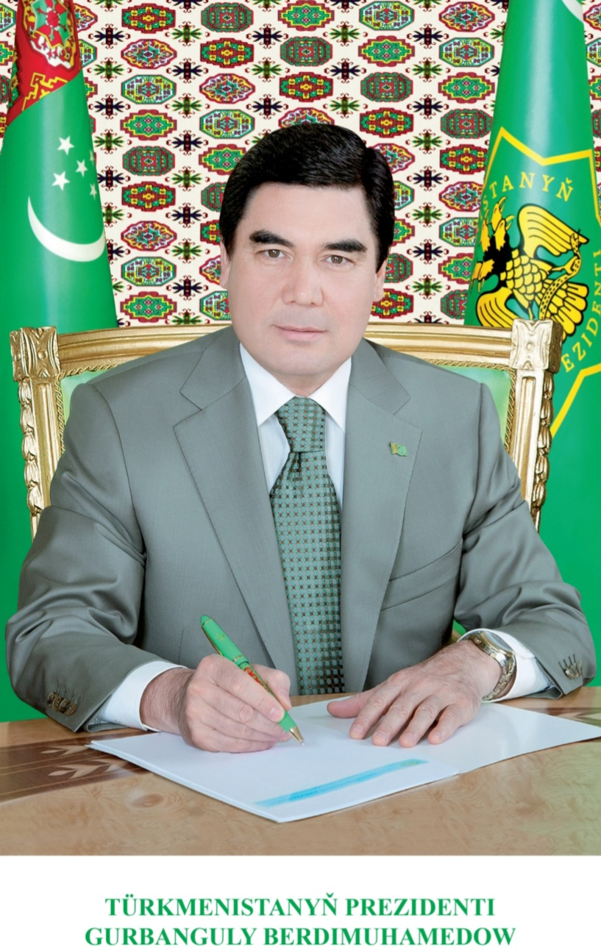

Slide 2
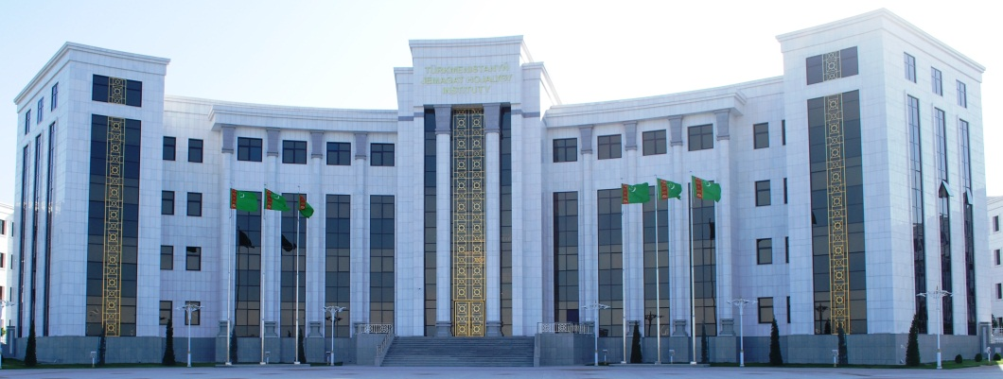
TÜRKMENISTANYŇ INZENER-TEHNIKI WE
ULAG KOMMUNIKASIÝALARY
INSTITUTY

Slide 3
Demir ýollary
Taýýarlan :Atajanowa Enegül
Kabul eden mugallym : Aýnazarowa O.

Slide 4
MEÝILNAMA :
1: DEMIR ÝOL ULAGY
2:OTLY GATNAWLARY
3:ILKINJI DEMIR ÝOLLAR
4:JEMGYÝETÇILIK TRANSPORTYNYŇ NUSGASY

Slide 5
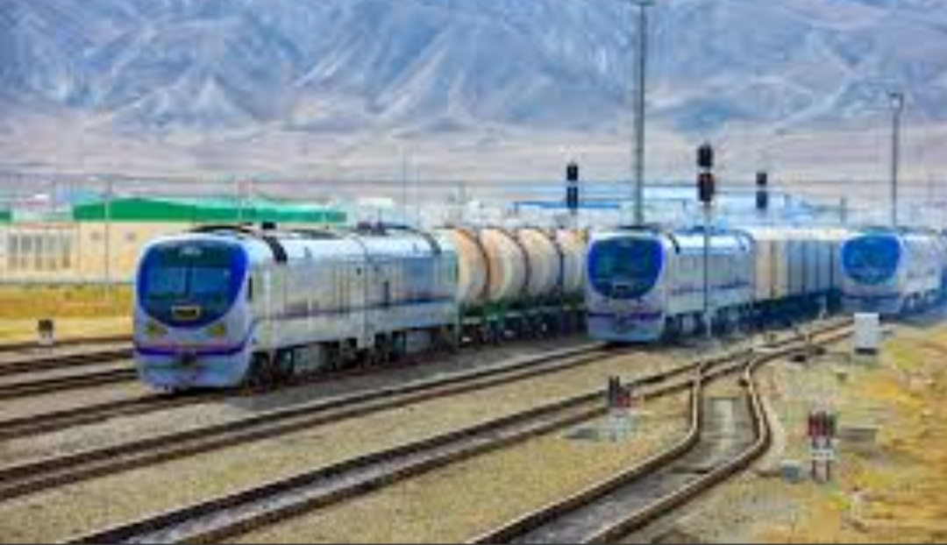
Demir ýollar takyk kesgitlenen ölçeglerdäki ýer düşegine daş,çagyl ýa-da
düşelip onuň üstünden demir beton agaç ýa-da metal spaller goýulyp
onuň aýratyn berkidijileriň kömegi bilen polat relsler berkideilen emeli gurluşdyr.
Demir ýollaryň emeli gurluşy-köprüler,ýolagçy,ýük we kiçi menziller direg
diwarlary suw gejiriji turbalar we beýlekiler degişlidir.Menzilleriň 5 esasy görnüşleri
tapawutlanýar:1.aralyk;2.bölüm;3.saýlap sejiçilik;4.ýolagçy;5.ýük menzilleri.

Slide 6
Demir ýol ulagy
Ulagyň bu görnüşi pasyllaryň howanyň şertlerine bagly bolmazdan gije-gündiziň dowamynda köp mukdarda gatnawlary amala aşyrmak üçin niýetlenýär.

Slide 7
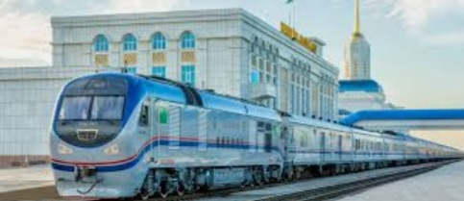
Demir ýol ulagynda aragatnaşyk serişdeleri umumy döwlet
aragatnaşyk ulgamyndan özbaşdak gurluşyň çylşyrymly toplumyny
özünde jemleýär.
Demir ýol ulagynyň häzirki wagtdaky ýagdaýyna baha:
-ýokary daşama ukuby ýük daşamagyň uzunlygy köpdynçdyngysyzlyk
ýoly we beýleki häsiýetler mahsus bolan demir ýol ulaga şäher ýük
daşamakda artykmaçlygy bilen agalyk ediji ýagdaýa eýe.

Slide 8
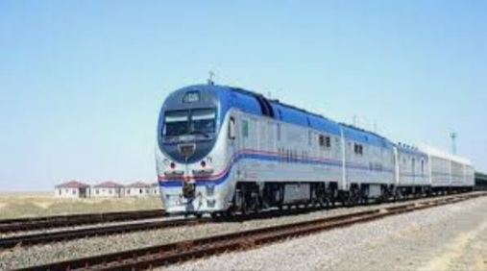
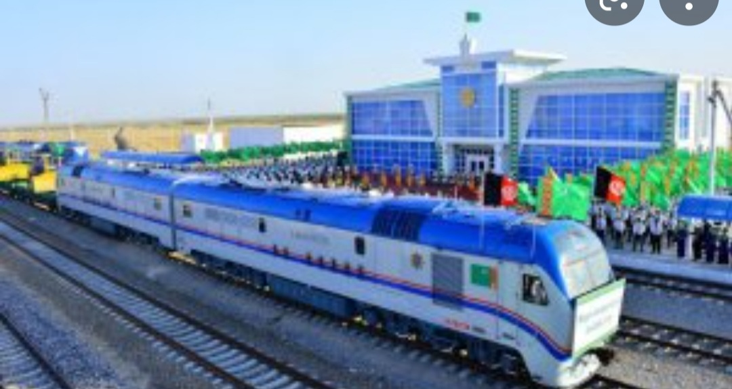
OTLY GATNAWLARY

Slide 9
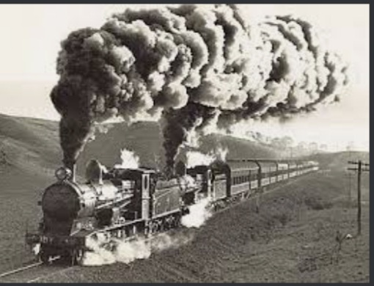
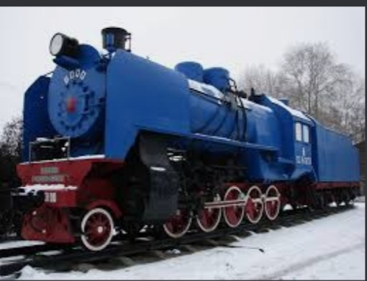
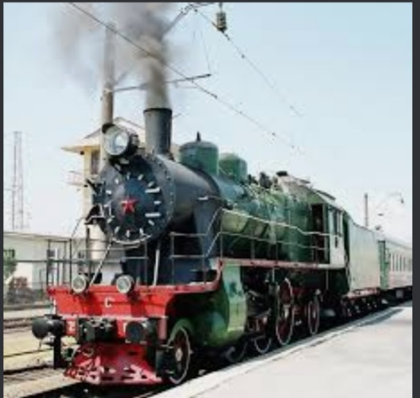
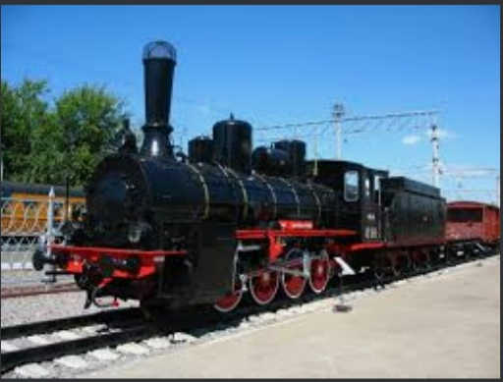
Dünýäde ilkinji bolup demir relsleri rus gidrotehnigi H.D.Frolow 1764-nji ýylda magdan çekmek üçin Z.Meýinogorsk zawodynda sowgat gulagy bolan relsler ýeterlik derejede kämil ýol gurupdyr.XIX asyrda ýollar üçin ilkinji parawozy Angliýaly Trewisk döredýär.Onuň parowozy esasy tigirlere hereketi degişli gejirijili görnüşde bolupdyr.21.11.1804 ýylda synag geçirilende bu lokamatiw ýüki we 60 işçili 5 wagony km/sag tizlik bilen äkidilipdir.Stewonskiniň raketa atly parowozy adam zehinli oýlap tapyjy bolup ,ol öňki oýlap tapyşlaryň üstüne öz konstruktriýasyny işläp düzüpdir.Dünýäde ilkinji demir ýol Angliýada Stogon we Darlignton şäheriň arasynda J.Stefonyň ýolbaşçylygynda gurulýar.

Slide 10
Ilkinji demir ýollar
1827
1830
1833
1835
1835
1837
1838
1839
1839
1846
1848
1888
1897
Beýik-Britaniýa
ABŞ
Fransiýa
Germniýa
Belgiýa
Russiýa
Awstraliýa
Niderlandyr
Italiýa
Wengriýa
Ispaniýa
Türkmenistan
Türkmenistan
Stefo-Darlington
Çariston-Augosta
Sent-Etýen-Lion
Nýunburg-Fýurt
Brýussel-Mehun
Peterburg-Pawlowsk
Flopisdorf-Bagram
Amsterdam-Gaaplam
Neapol-Portisi
Peşt-Baýtun
Barselona-Mataro
Türkmenbaşy-Jebel
Türkmanbaşy-Türkmenabat
21
64
58
7
20
27
19
17
68
22
8
67
1025

Slide 11
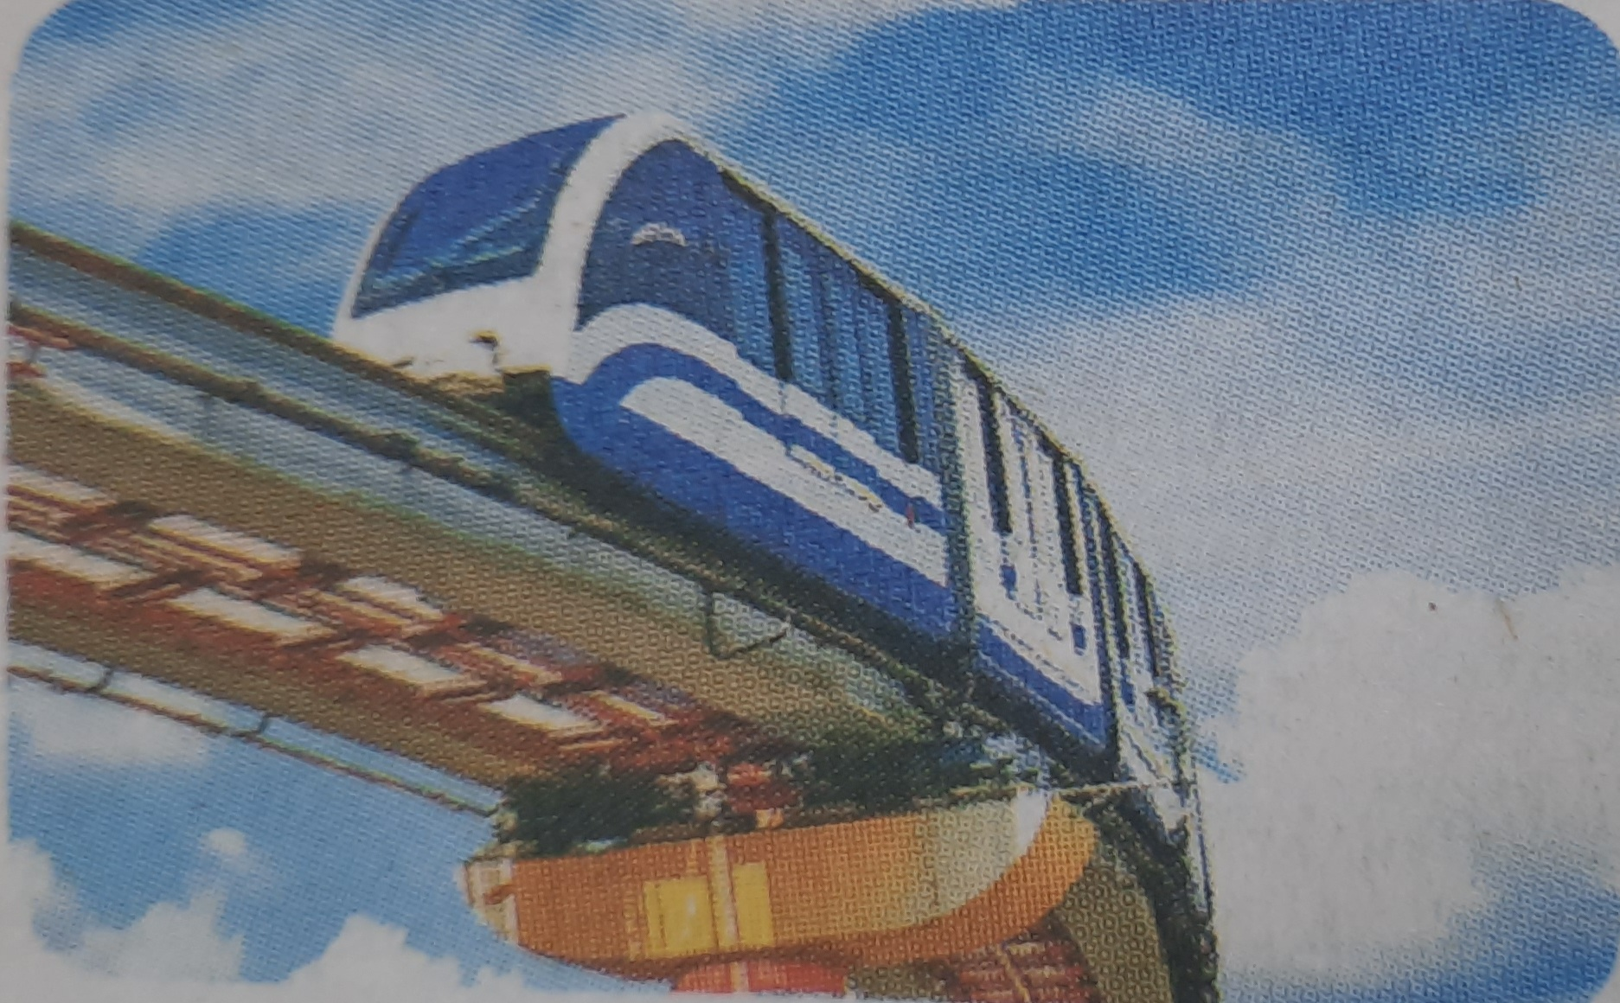
JEMGYÝETÇILIK TRANSPORTYNYŇ NUSGASY

Slide 12
Häzirki wagtda çylşyrymlaşyan şäher infrastrukturasynda yolagçylara tiz we amatly hyzmat etmek üçin köpsanly jemgyýetçilik transport serişdeleriniň görnüşleri bardyr şol jemgyýetçilik transport serişdeleriniň arasynda monorelsler ulanylýar bu transport serişdesi häzirkizaman demir ýollaryna meňzeş bolup onda wagony gatnatmak üçin 2relsa derek 1rels ýerleşdirlendir ilkinji monorelsler 19-njy asyrda oýlanyp tapylýar we olaryň ilkinjisi beyik britaniýada gurulýar häzirki wagtda monorelsler dünýäniň birnäçe şäherlerinde bar .

Slide 13
PEÝDALANYLÝAN EDEBIÝATLAR
1; ULAGYŇ UMUMY KURSYNYŇ UMUMY GOLLANMAMYZ(2020)
2;TÜRKMEN PORTAL
3;TÜRKMENIŇ ÝÜPEK ÝOLY GAZETI

Slide 14
ÜNS BERIP SYNLANYŇYZ ÜÇIN SAG BOLUŇ!

